Slide 1
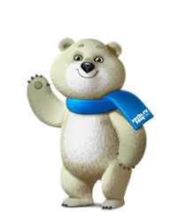
Олимпийские зимние игры в Сочи 2014.

Slide 2

Зимние Олимпийские игры 2014 — международное спортивное мероприятие, которое пройдёт в российском городе Сочи с 6 по 23 февраля 2014 года. Столица Олимпийских игр Сочи 2014 была выбрана во время 119-й сессии МОК в городе Гватемала, столице Гватемалы 4 июля 2007 года. На территории России Олимпийские игры пройдут во второй раз (до этого в Москве в 1980 году прошли XXII летние Олимпийские игры), и впервые — зимние Игры. По окончании Олимпийских игр на тех же объектах будут проведены зимние Паралимпийские игры 2014. Организацией зимних Олимпийских и Паралимпийских игр 2014 занимается Оргкомитет «Сочи 2014».
1 марта 2010 года на церемонии закрытия зимних Олимпийских игр 2010 президент МОК Жак Рогге передал олимпийский флаг мэру Сочи Анатолию Пахомову. Этот процесс сопровождался красочным действом, рассказывающим о российской культуре. За три месяца до этого Жак Рогге представил логотип Сочи 2014. В 2011 году талисманами зимних Олимпийских игр 2014 были избраны Белый мишка, снежный Леопард и Зайка. За 500 дней до начала Олимпийских игр Оргкомитет «Сочи 2014» огласил слоган предстоящей Олимпиады

Slide 3
Талисманы зимних игр.
Жители Сочи отдали предпочтение в качестве талисмана зимних Олимпийских игр-2014 дельфину на лыжах ярославской художницы Ольги Беляевой. Голосование проходило 2 марта 2008 года вместе с выборами Президента России на всех избирательных участках города среди 270 тыс. избирателей. Однако, после того, как результаты голосования были обнародованы, представитель оргкомитета «Сочи-2014» отметил, что официально талисман зимних Игр будет объявлен не ранее 2011 года.
1 сентября 2010 года оргкомитет зимних Олимпийских и Параолимпийских игр в Сочи совместно с газетой «Известия» объявили всероссийский конкурс талисманов игр, в котором мог принять участие любой желающий. Всего на конкурс было прислано 24 048 работ от участников со всех регионов России и граждан, проживающих за рубежом. Проводилось голосование на официальном сайте талисманов Олимпиады 2014. 21 декабря жюри выбрало из них 10 вариантов для Олимпийских игр и 3 для Паралимпийских для дальнейшего голосования и утверждения.
Также с 2 февраля 2011 года работал альтернативный сайт с голосованием за отобранных финалистов, где к 26 февраля 2011 года тройка наиболее популярных определилась в составе Белого медведя, Деда Мороза, Снежного барса, а Заяц, Лучик и Снежинка оказались в конце списка.

Slide 4
Из финальных вариантов талисманы были окончательно выбраны 26 февраля 2011 года при голосовании и телешоу «Талисмания. Сочи 2014. Финал» на Первом телеканале. Жюри объявило сразу трёх победителей, все белого цвета, соответствуя зимнему характеру олимпиады, которые и стали талисманами: Белый мишка, Снежный барс, Зайка.
Комментируя итоги выборов, Президент Оргкомитета «Сочи 2014» Дмитрий Чернышенко отметил:
Сегодня Игры в Сочи получили свои символы — впервые в истории Олимпийского движения их выбирала вся страна! По результатам голосования было принято решение, что победителями конкурса по олимпийскому принципу станут вошедшие в первую тройку при народном голосовании. Эти персонажи — выбор всей нашей страны. Это Белый мишка, Зайка и Леопард, и они уже стали частью истории мирового Олимпийского движения!
Согласно объявленному выбору спортсменов-паралимпийцев, талисманами Паралимпийских игр стали Лучик и Снежинка.

Slide 5
Соревнования.
Пятнадцать зимних спортивных дисциплин, объединённых в семь олимпийских видов спорта, включены в программу зимних Олимпийских игр 2014. Сюда входят три коньковых вида, шесть лыжных видов, два вида бобслея, а также четыре отдельных вида спорта. Всего разыгрывается 98 комплектов медалей, что на 12 больше, чем было в Ванкувере 2010: 6 апреля 2011 года исполком МОК включил шесть новых соревнований:
прыжки с трамплина (женщины),
командные соревнования в фигурном катании,
эстафета в санном спорте,
хафпайп во фристайле (мужчины и женщины),
смешанная эстафета в биатлоне.
4 июля того же года на заседании в Дурбане (ЮАР) было принято решение о включении в программу Сочи 2014 трёх новых дисциплин[22]:
слоупстайл во фристайле (мужчины и женщины),
слоупстайл в сноуборде (мужчины и женщины),
командный параллельный слалом в сноуборде (мужчины и женщины).

Slide 6
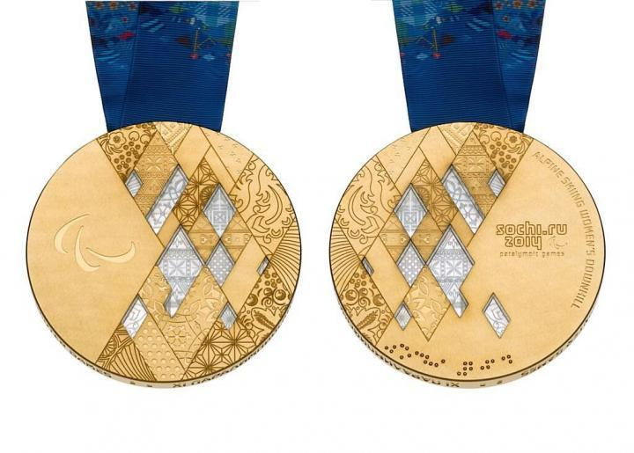
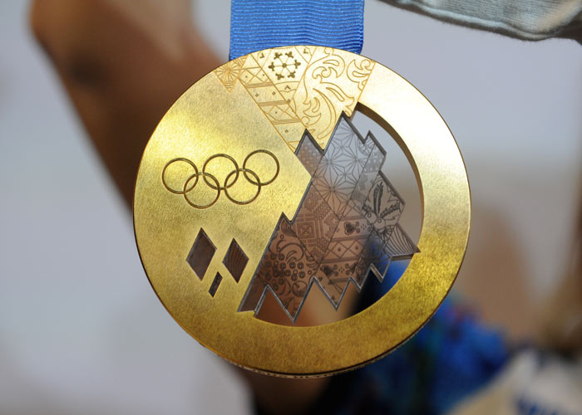
Медали.
30 мая 2013 года в Санкт-Петербурге в присутствии Президента МОК Жака Рогге был обнародован дизайн медалей Зимних Олимпийских игр и Паралимпийских игр в Сочи. Всего будет изготовлено около 1300 наград, что является рекордным показателем для зимних олимпиад. Каждая медаль на лицевой стороне будет иметь изображения олимпийских колец, на оборотной стороне на английском языке будет отлит вид соревновательной олимпийской программы, а также изображен официальный логотип «Сочи-2014».
Вес каждой медали будет колебаться от 460 до 531 граммов. Паралимпийские медали будут весить от 585 до 686 граммов. Изготовление олимпийских наград поручено компании «Адамас». По свидетельству авторов концепта дизайна этих медалей они несут инновационность и следуют российским традициям.

Slide 7

Эмблема-логотип.
1 декабря 2009 года Оргкомитет «Сочи 2014» представил эмблему (логотип) Игр-2014.Церемония представления эмблемы проходила на Красной площади в Москве, на которой был залит большой каток. Ведущими были спортивный журналист Кирилл Набутов и Олимпийская чемпионка в спортивных танцах на льду Татьяна Навка. Минутой молчания участники почтили память погибших при крушении «Невского экспресса», президент МОК Жак Рогге, представители оргкомитета и ведущие выразили соболезнование. Затем выступили Олимпийский чемпион, чемпион мира в слаломе Жан-Клод Килли, президент Оргкомитета Игр Дмитрий Чернышенко, представитель правительства России Дмитрий Козак. В ледовом шоу чемпиона мира и Европы Ильи Авербуха участвовали олимпийские чемпионы и призёры Олимпийских игр, чемпионы мира и Европы Владислав Третьяк, Вячеслав Фетисов, Сергей Макаров, Роман Костомаров, Алексей Ягудин, Ирина Слуцкая, чемпионы мира Албена Денкова и Максим Ставиский, другие знаменитые спортсмены. В это время на сцене звёзды российской эстрады пели Гимн Сочи, выступали чемпион Евровидения 2008 Дима Билан, чемпион Евровидения 2009 Александр Рыбак, Валерия, Лариса Долина, МакSим и другие известные артисты. Эмблема Игр была представлена под красочные фейерверки. Состоялся телемост Москва — Красная Поляна, где телеведущий Андрей Малахов представил эмблему сочинцам. Лев Лещенко и Алсу спели песню про Олимпийского мишку, а на большом экране показывали известные всему миру и незабываемые кадры Олимпийских игр в Москве.

Slide 8
24 сентября 2012 года, ровно за 500 дней до старта зимних Олимпийских игр, Дмитрий Чернышенко назвал слоган предстоящих соревнований: «Жаркие. Зимние. Твои». На английском языке слоган звучит следующим образом: Hot. Cool. Yours. Следует обратить внимание на то, что по-английски слоган несёт в себе дополнительный подтекст, поскольку слово cool, помимо основного значения «холодный» (то есть зимний), имеет разговорное значение «классный, крутой». По словам Чернышенко, эта фраза «в трёх словах позволяет показать всё многообразие и характер России». Слово «жаркие» одновременно отсылает и к месту проведения игр — Сочи — и к «накалу спортивных страстей». Слово «зимние» означает время года, в которое проводятся игры, а также образ, возникающий в голове у иностранцев при упоминании России. «Твои» символизирует, что предстоящие Игры будут «Олимпиадой каждого»

Slide 9
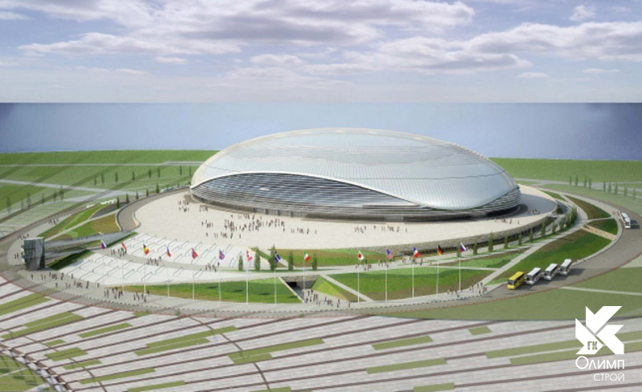
Большая ледовая арена в Сочи построена для игры в хоккей, рассчитана на 12000 зрителей

Slide 10
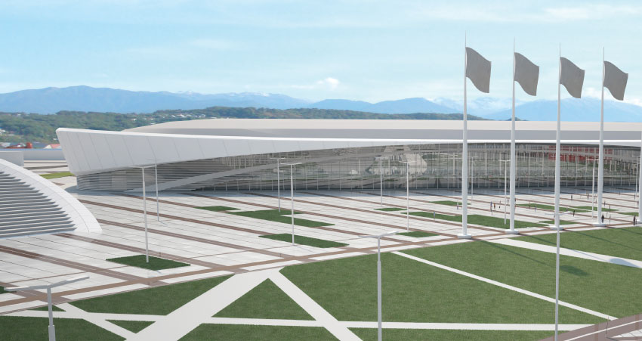
Конькобежный центр — конькобежный спорт, 8000 зрителей.

Slide 11

Спасибо за внимание

